Slide 1
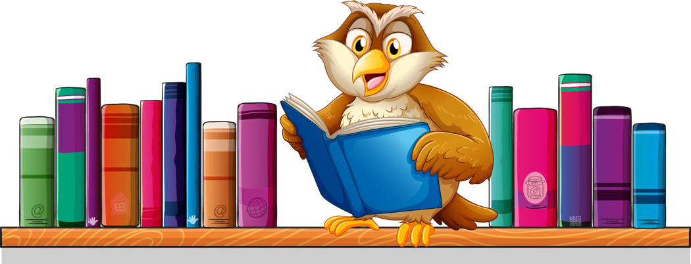
Wizyta w bibliotece
Na czym polega praca bibliotekarza?

Slide 2
Biblioteka, to cudowne miejsce, gdzie zgromadzone są najciekawsze książki dla dzieci, młodzieży i dla dorosłych. Aby zainteresować przedszkolaki czytaniem, pewnego jesiennego dnia, wybraliśmy się do szkolnej biblioteki. Pani Edytka, szkolna bibliotekarka wyjaśniła dzieciom, w jaki sposób wypożycza się książki z biblioteki oraz opowiedziała na czym polega jej praca. Dzieci były bardzo zaciekawione i już nie mogą się doczekać, kiedy zostaną mianowane na ,,szkolnych czytelników” ;-)

Slide 3
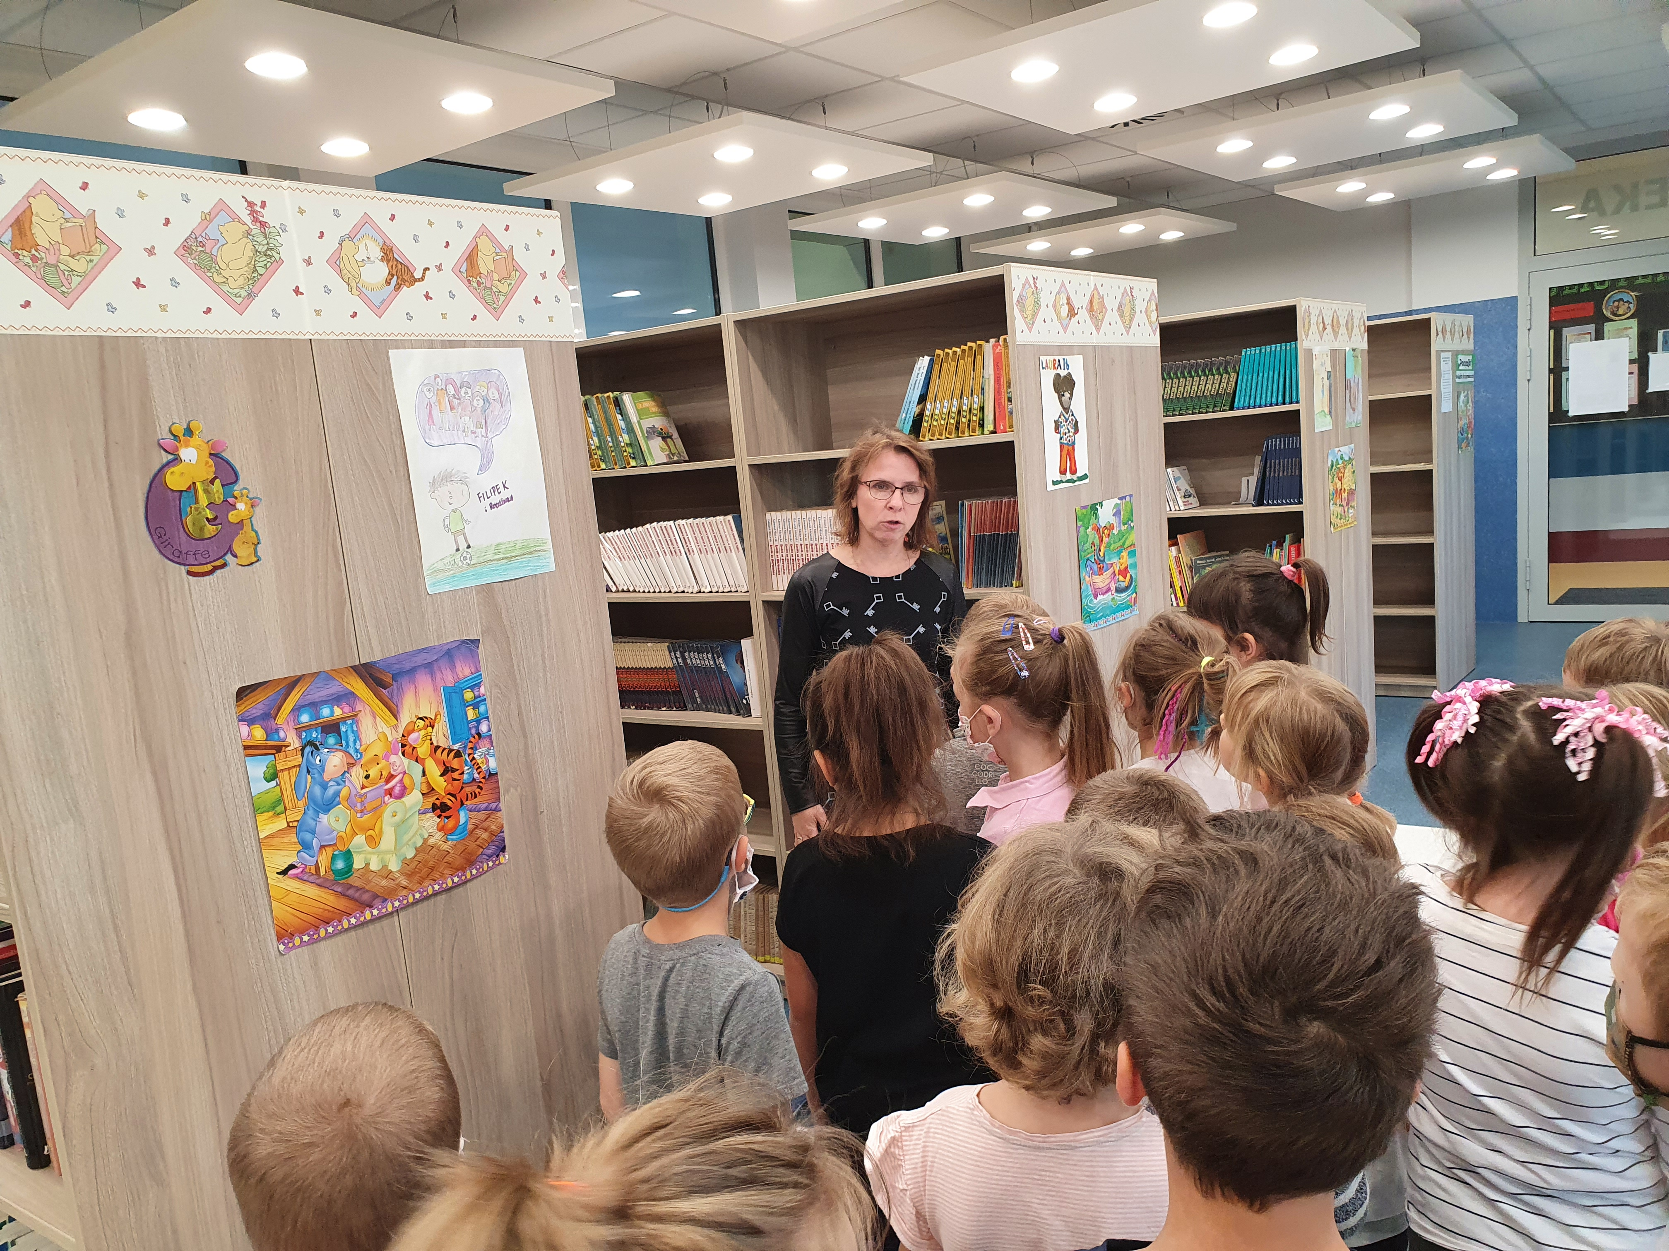
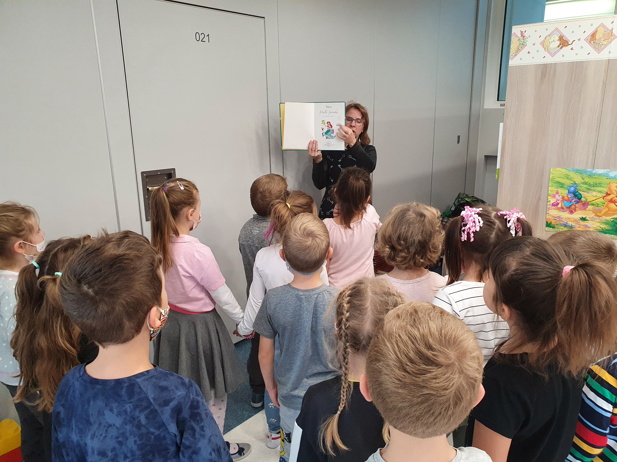

Slide 4
